Slide 1
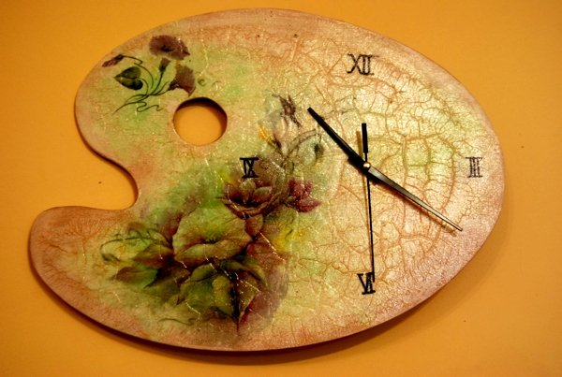
Творческий проект «сувенир в технике «декупаж»
Мастер-класс
Учитель искусства
высшей категории
МАОУ «Многопрофильный лицей»
Г. Муравленко
Баймухаметова
Елена Александровна

Slide 2
Декоративно-прикладное искусство (ДПИ)
Область декоративного искусства: создание художественных изделий, имеющих практическое назначение в общественном и частном быту, и художественная обработка утилитарных предметов (утварь, мебель, ткани, орудия труда, средства передвижения, одежда, украшения, игрушки и т. д.). При обработке материалов (металл, дерево, керамика, стекло, текстиль и др.) в декоративно-прикладном искусстве используются литье, ковка, чеканка, гравирование, резьба, роспись, инкрустация, вышивка, набойка и т. д. Произведения декоративно-прикладного искусства составляют часть предметной среды, окружающей человека, и эстетически ее обогащают.
(Большой Энциклопедический словарь)

Slide 3
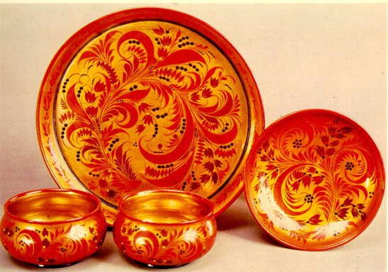
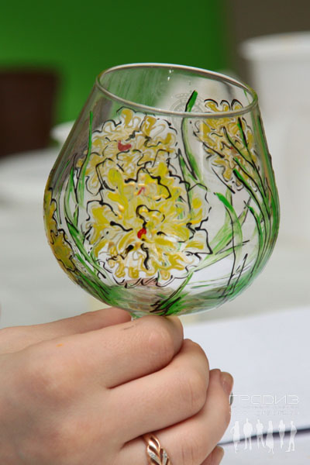
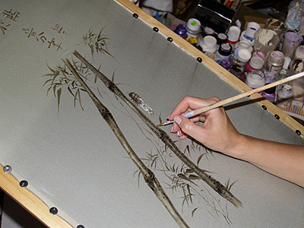
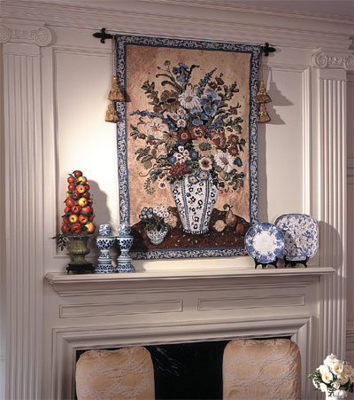
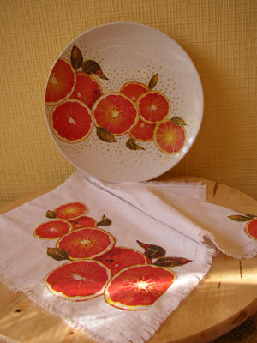
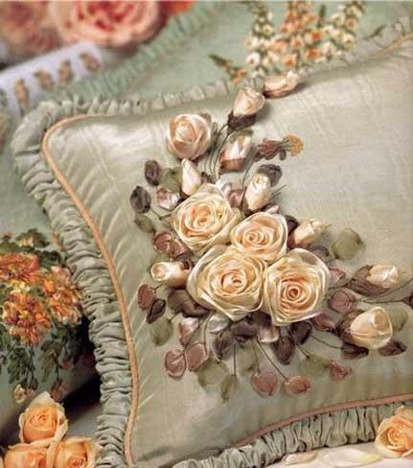
Направления ДПИ

Slide 4
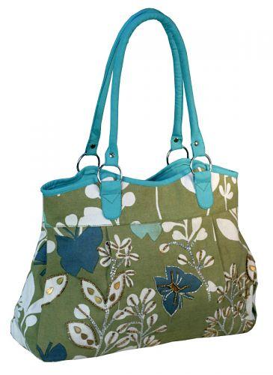
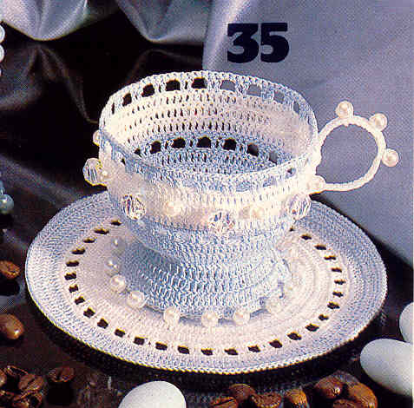
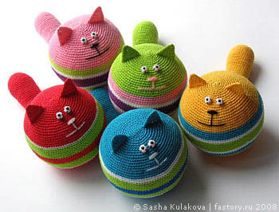
Что же такое hand made?
Дословно в переводе с английского «сделанный вручную» (hand – «рука», «made» – делать).
Ручная работа всегда ценилась очень высоко, мы сегодня наблюдаем ее популярность и актуальность в современной моде.

Slide 5
Творческий проект
Проблема
тема
цель
Этапы
1.
2.
3.
результат

Slide 6
Необходимое условие творческого проекта
Продукт творческого проекта
Отношение к продукту
(обратная связь)

Slide 7
1 этап: «организационно-подготовительный»
ИССЛЕДОВАНИЕ
Слово «декупаж» в переводе с французского означает «вырезать».
Первые изделия появились в конце 15 века. И по своему первоначальному замыслу были подделкой инкрустации, которая в то время пользовалась огромной популярностью. Такие предметы были редкостью и очень дорого стоили. Благодаря предприимчивым мастерам и появился декупаж. На мебель местного производства наклеивали рисунки и покрывали многочисленными слоями лака. Идею подхватили и развили венецианские мастера. Их работы до сих пор можно встретить в крупных музеях.

Slide 8
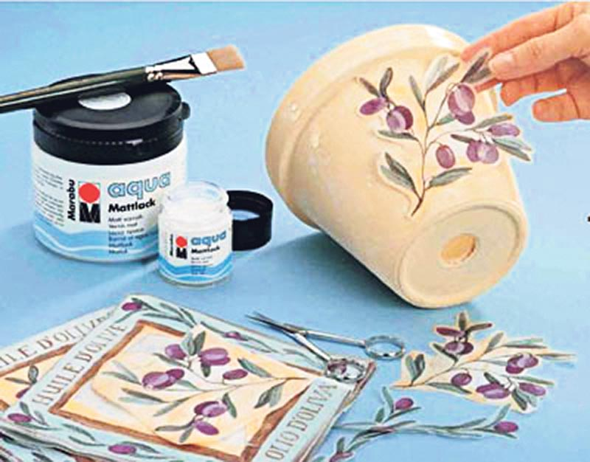
ПОДГОТОВКА МАТЕРИАЛОВ И ИНСТРУМЕНТОВ
1. объект для декупирования (заготовка из дерева)
2. салфетка с рисунком
3. фен
4. акриловый грунт
5. акриловые краски
6. клей ПВА
7. кисти мягкие
8. лак акриловый
9. маникюрные ножницы

Slide 9
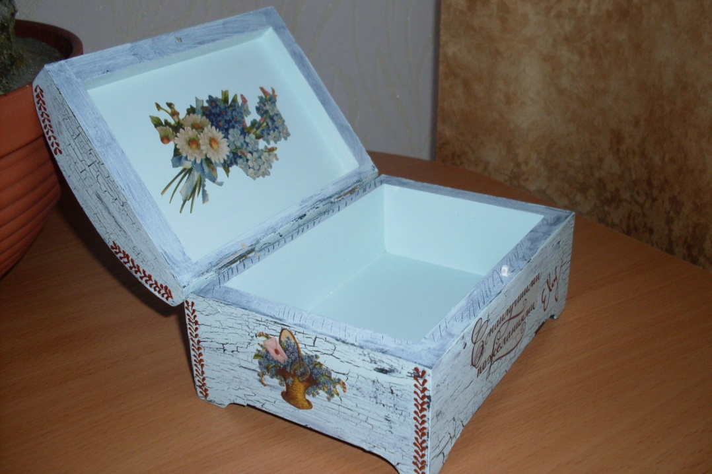
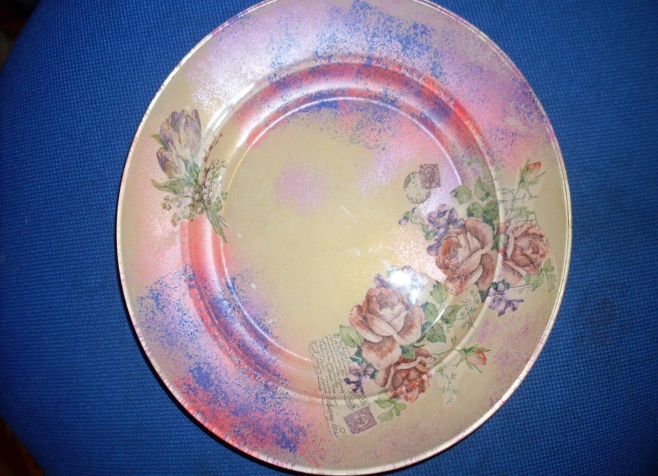
ВЫБОР ЛУЧШЕЙ ИДЕИ
Обратный декупаж
Прямой декупаж

Slide 10
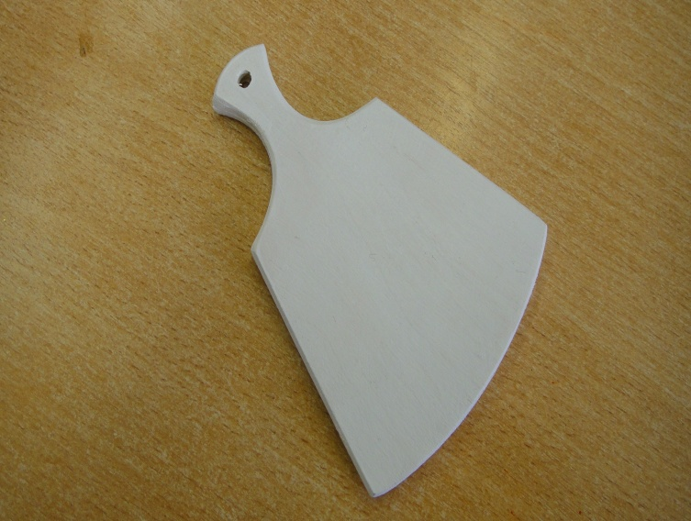
2 этап: «Технологический»
Подготовка поверхности изделия для отделки:
поверхность необходимо зачистить и загрунтовать (акриловый грунт или раствор клея ПВА и воды 1:1)

Slide 11
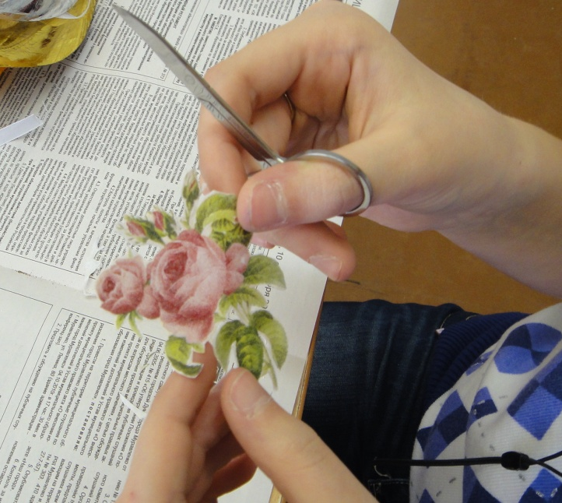
Подготовка рисунка:
выбрать мотив для декорирования изделия на салфетке или декупажной карте, затем вырезать элементы маникюрными ножницами.

Slide 12
Декорирование поверхности изделия:
Необходимо развести клей ПВА с водой 1:2, затем приклеить мотив при помощи кисти распределяя салфетку от центра к краям.
Просушить и покрыть поверхность
3 слоями лака с
промежуточной
просушкой. Можно
использовать фен
для быстрого
просушивания.

Slide 13
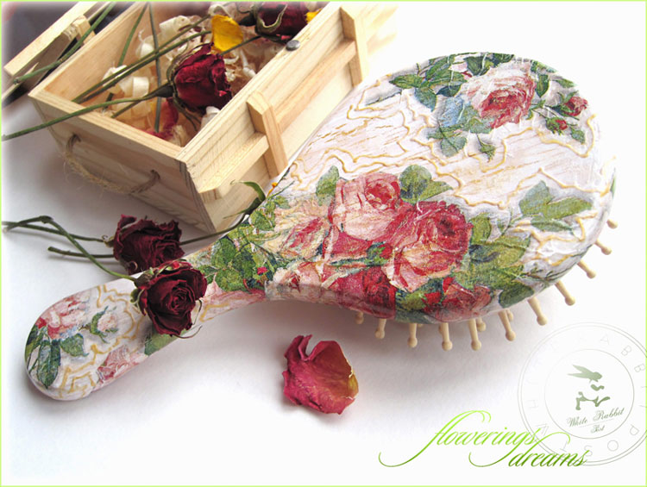
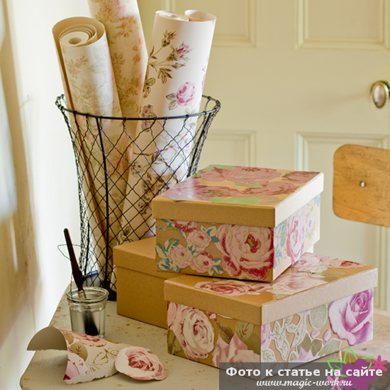
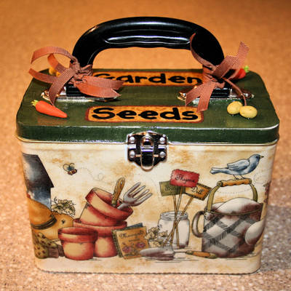
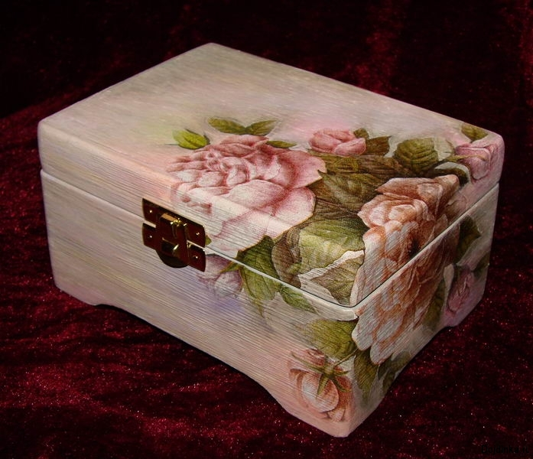
3 этап: «Заключительный»
Контроль качества
Самооценка
Обратная связь

Slide 14
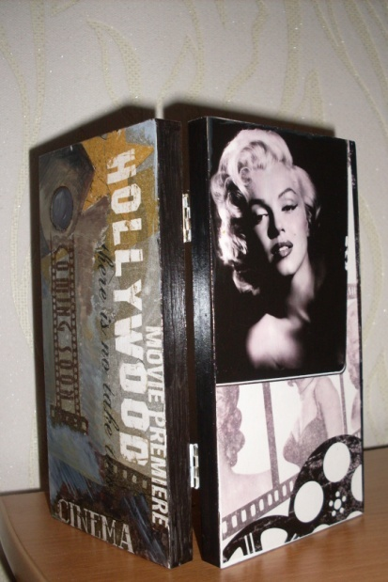
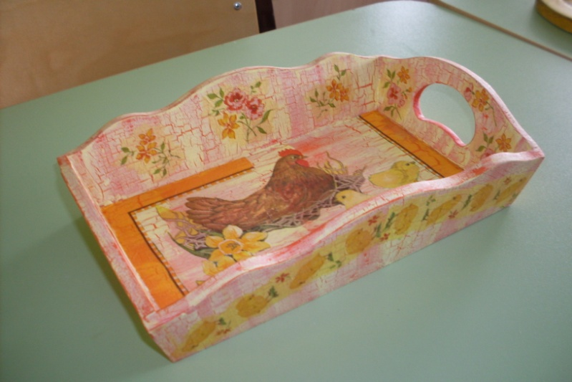
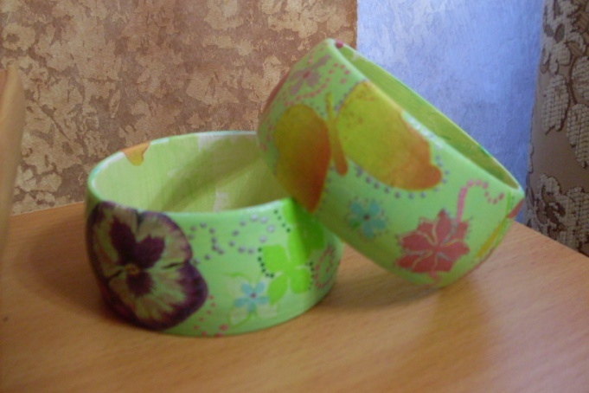
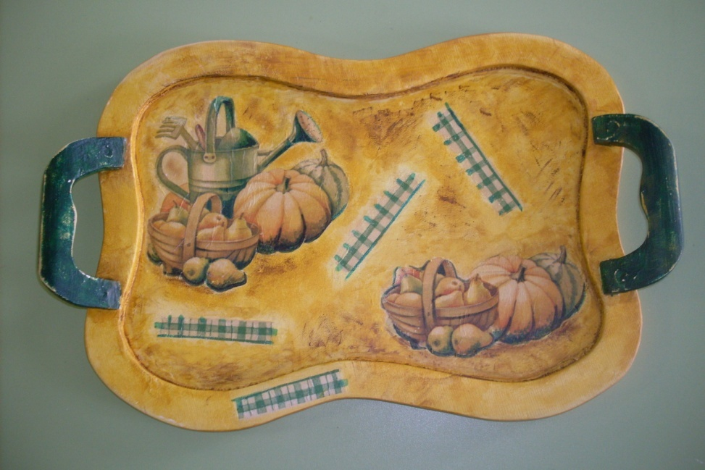
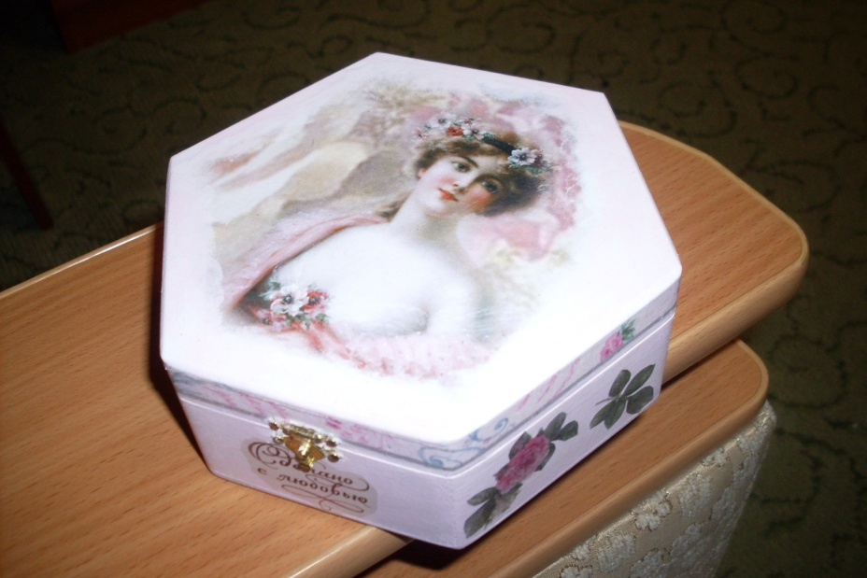
Творческие работы

Slide 15
Информационные сайты
prodecoupage.com
dekupaj.ru
dcpg.ru
cheap-art.ru›
Интернет магазины
decoupage.ru›shop/ Санкт-Петербург
shop.prodecoupage.com
gvendolin.ru Москва
deco-print.ru

Slide 16
Творческих успехов!

